Slide 1
Муниципальное бюджетное общеобразовательное учреждение
Средняя общеобразовательная школа №3
Исследовательская работа:
«Оценка эффективности использования
народных средств борьбы
с розанной тлей (Macrosiphum rosea L.)
на кустах чайно –гибридных роз
в открытом грунте».
Выполнил ученик 7 «Б» класса
Волгин Данил
Руководитель: Каракозова Т.В.

Slide 2
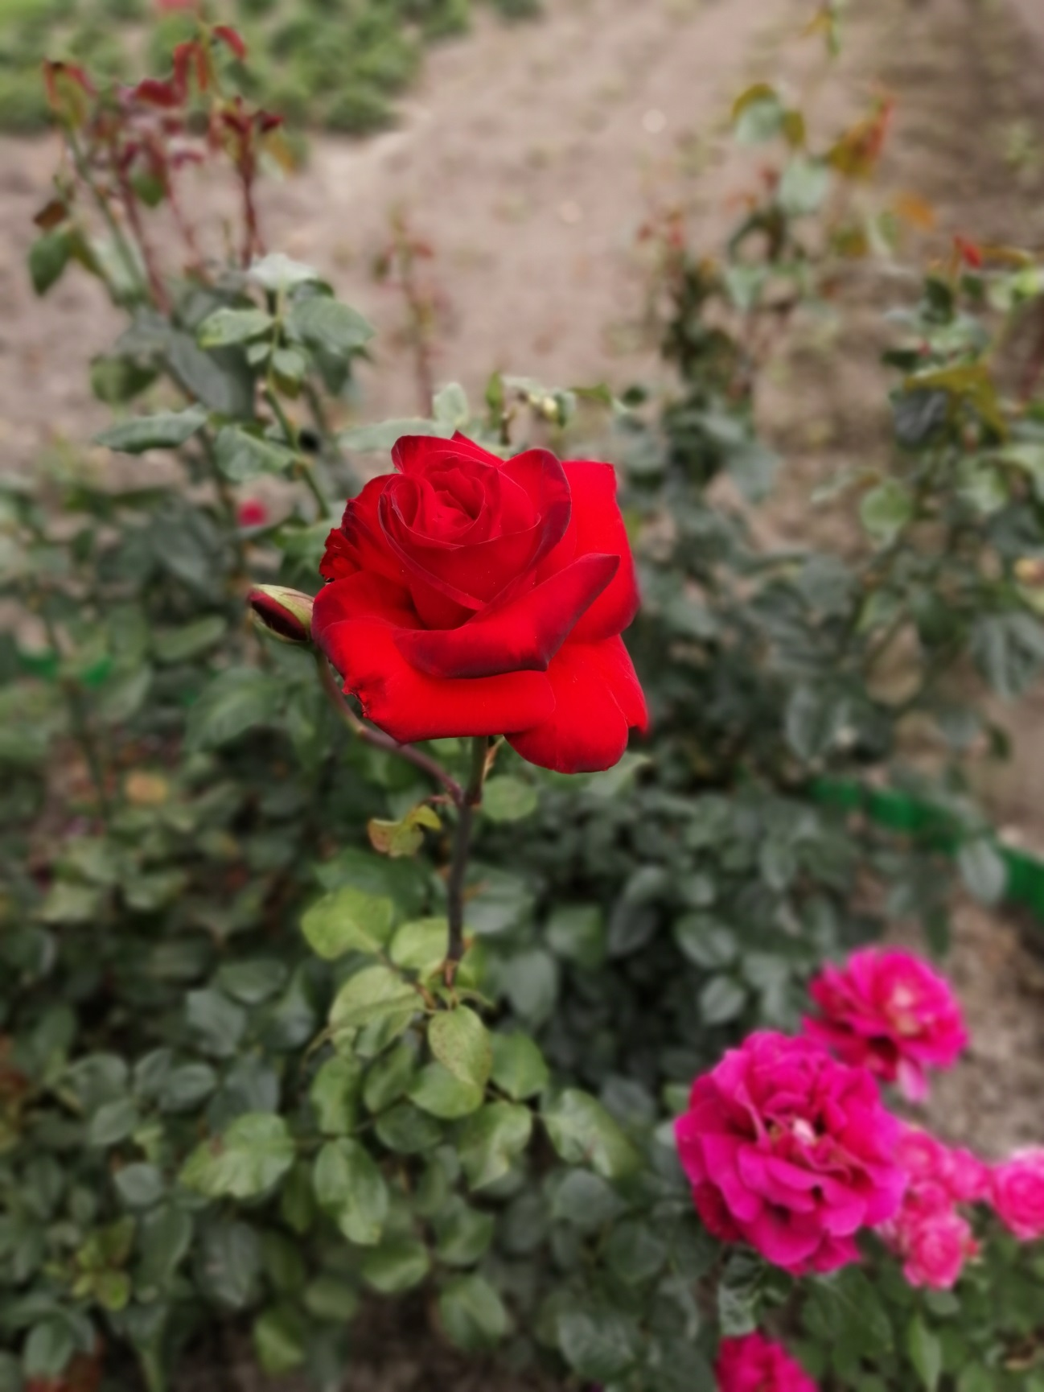
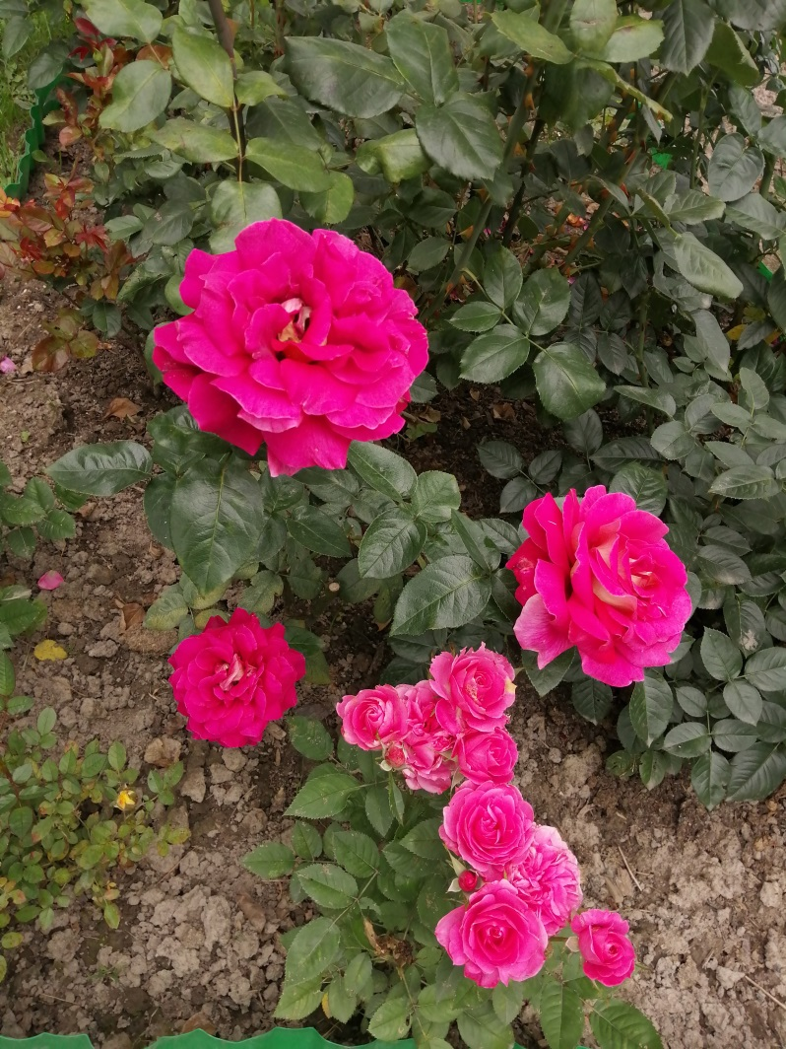
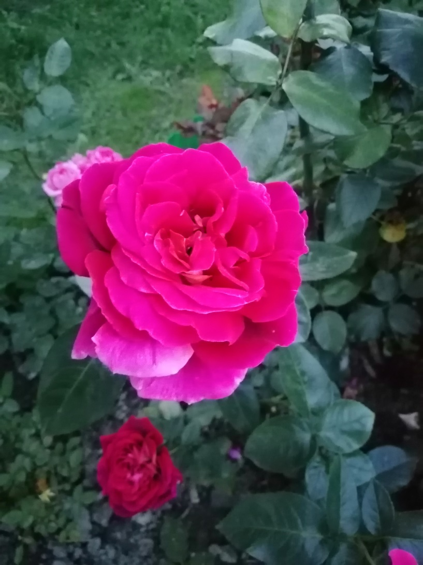


Slide 3
Цель исследования: определить наиболее эффективное народное средство среди выбранных нами для борьбы с розанной тлей.
Задачи исследования:
1.Изучить литературу по проблеме исследования.
2.Определить биологическую характеристику тли.
3.Провести исследование.
4.Определить наиболее эффективное народное средство из нами выбранных средство для борьбы с розанной тлей.

Slide 4
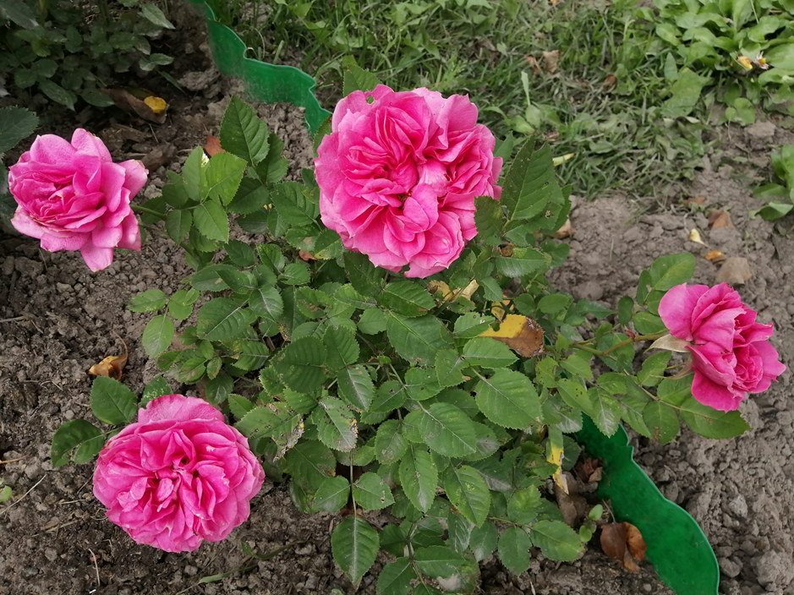
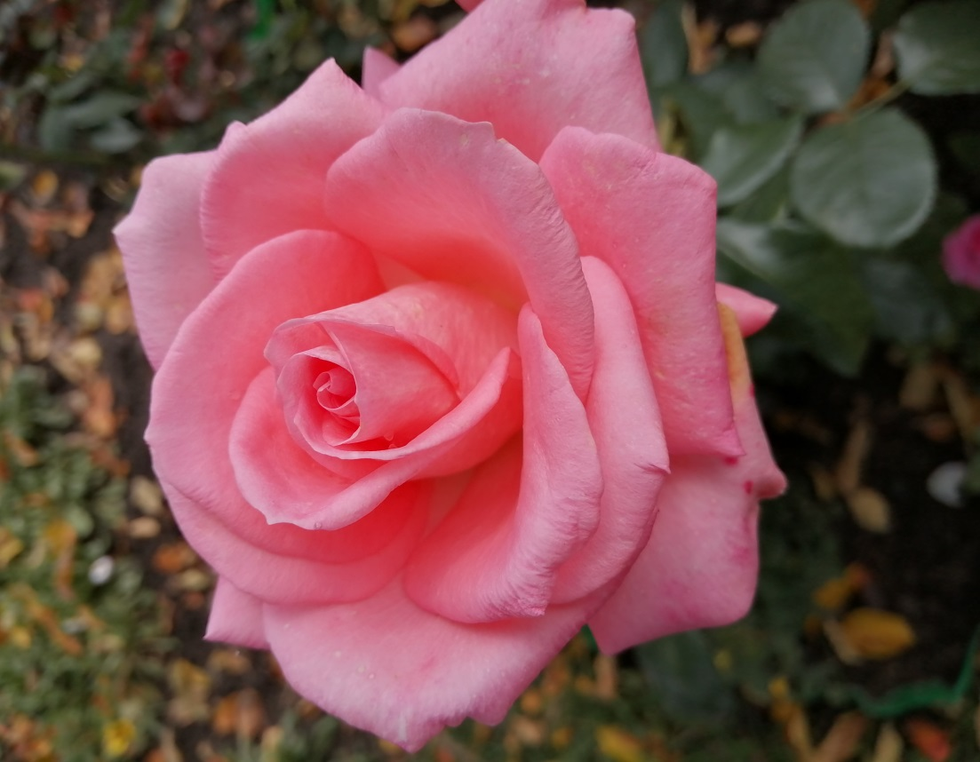
Объект исследования: розанная тля.
Предмет исследования: развитие тли на розах.
Гипотеза: народные способы борьбы с тлей могут действовать достаточно эффективно.

Slide 5
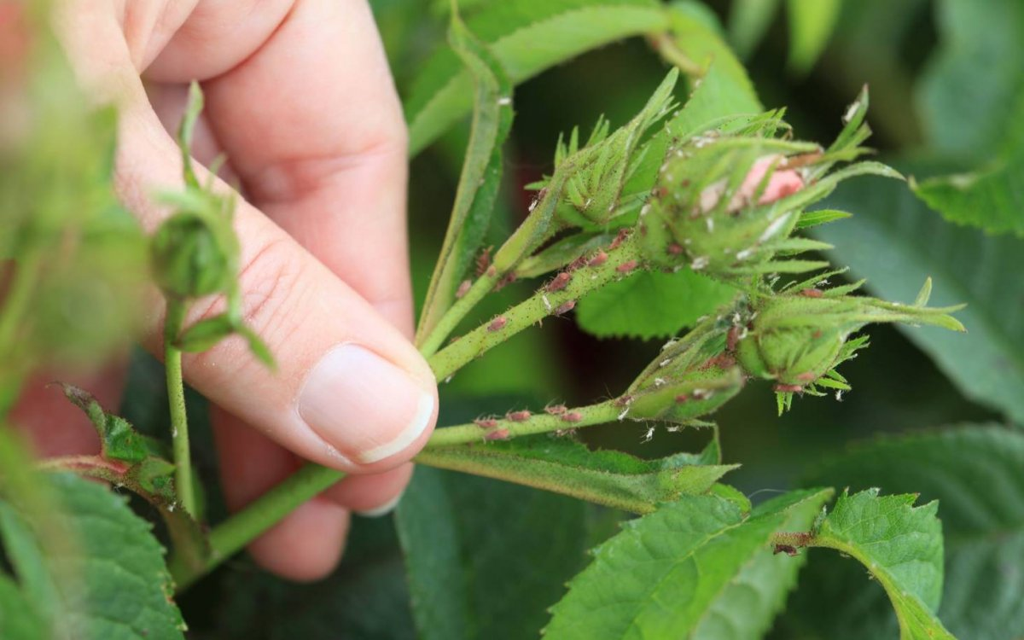
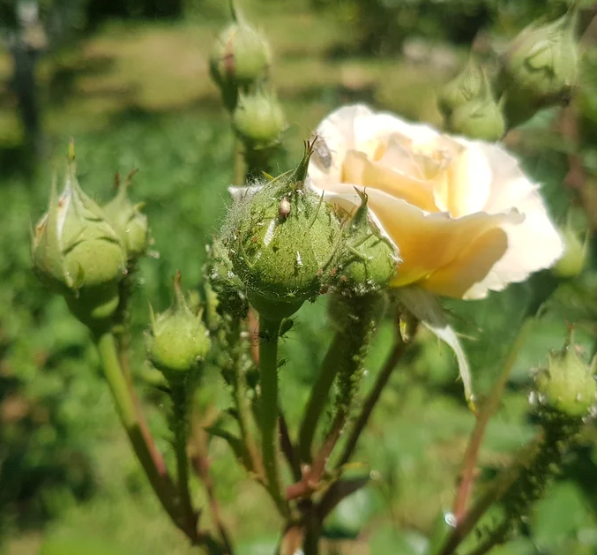
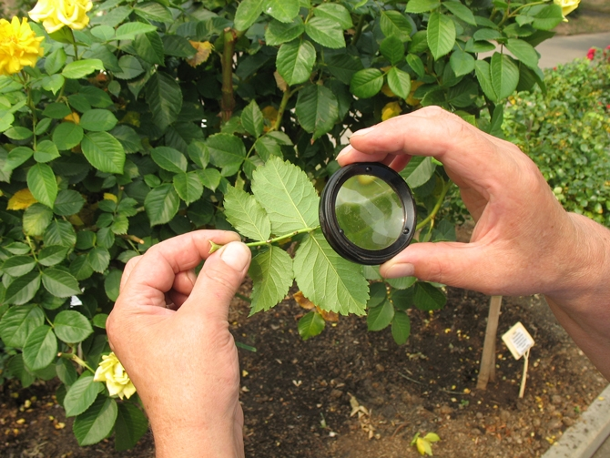
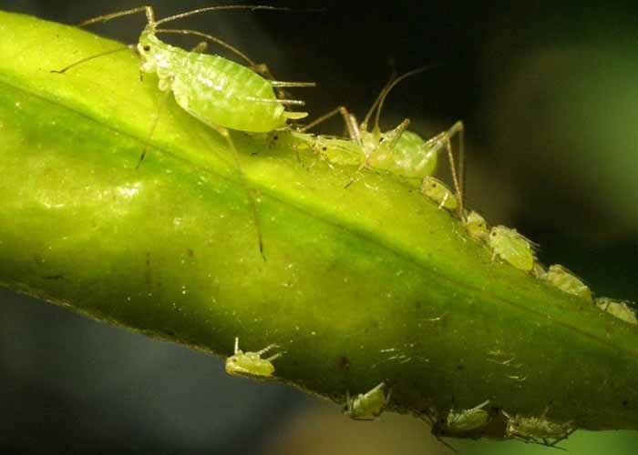
Биологоэкологическая характеристика розанной тли.

Slide 6
Методы борьбы с тлей
Механическое удаление тли.
Биологическая борьба с тлей.
Народные методы борьбы с тлей.

Slide 7
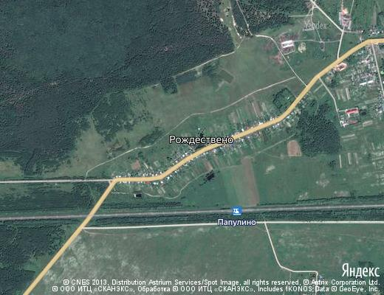
Место и сроки проведения работы.
Данная работа проводилась на территории д.Рождествено Меленковского района в мае июне 2019 г. Деревня расположена в 7 км на северо-восток от центра поселения села Денятино и в 26 км на север от города Меленки, в 0,5 км от остановочного пункта Папулино на ж/д линии Черусти — Муром.

Slide 8
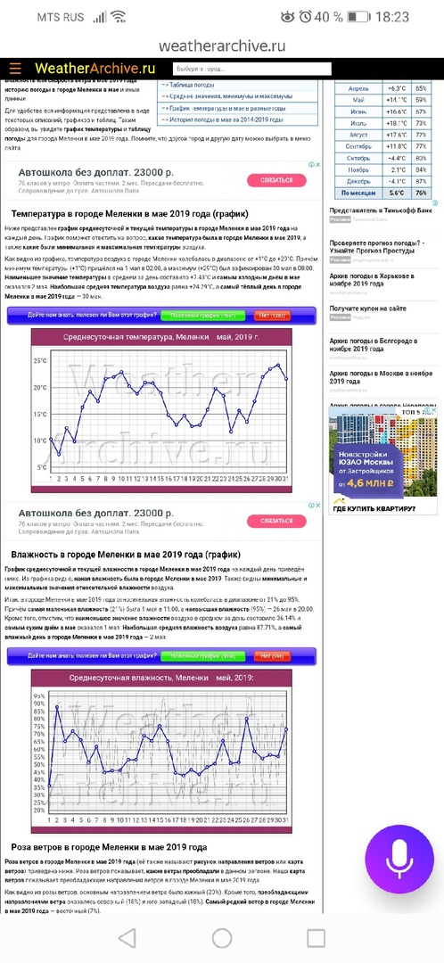
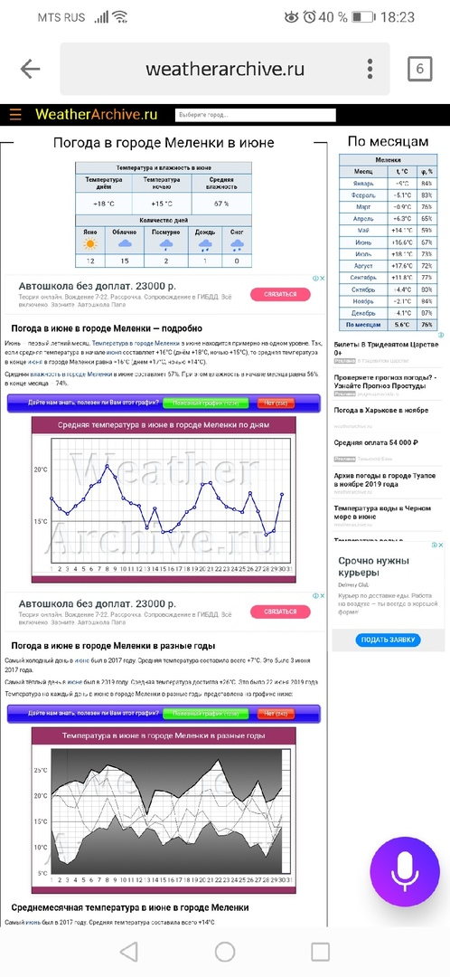
Анализ погодных условий
График температур май 2019 г График температур июнь 2019 г
Анализ погодных условий показал, что для развития розанной тли в мае и июне 2019г
были оптимальные условия.

Slide 9
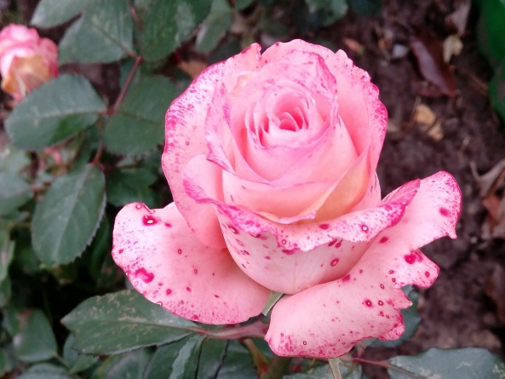
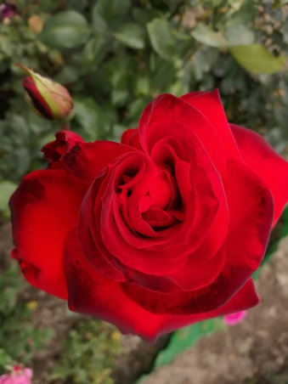

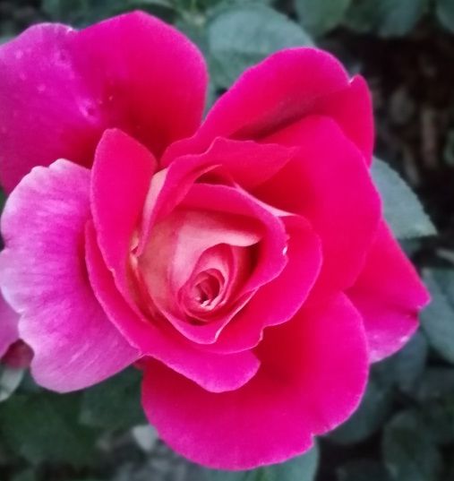

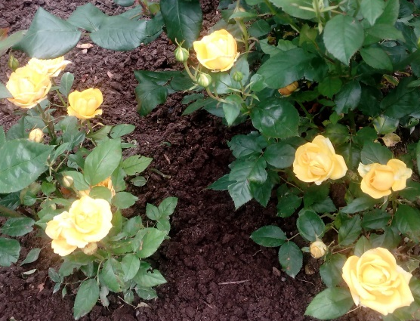
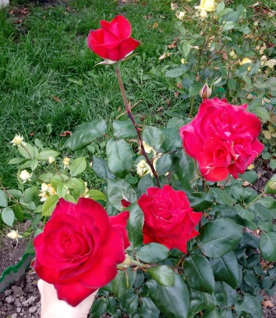
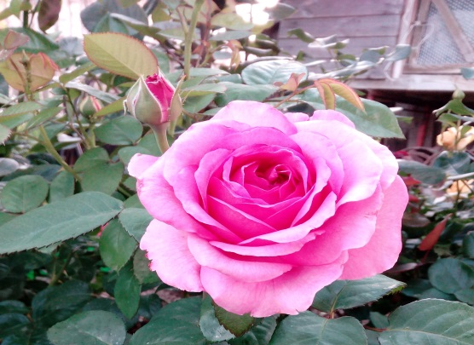
Методика проведения работы.
10метров
2 метра

Slide 10
Методика заселенности куста роз тлей (автор Поляков 1995г)
Заселенность куста можно выразить в баллах по 5-бальной шкале:
1-отдельные особи на 2-3 листьях;
2- колонии по 3-5 особей и более на 2-3 листьях;
3- колонии по 10-15 особей на 1\2 всех листьев;
4- колонии по 20 особей и более на 2\3 вех листьях;
5- многочисленные колонии на всех листьях.
Средний балл заселенности поля рассчитывают по формуле
С= ∑(ab)/N.
Где С –средний бал заселения; ∑(ab)- сумма произведений числа заселенных тлями растений (а) на соответствующий балл заселения (b); N- количество растений в пробе

Slide 11
Номер куста | Заселенность куста
1 куст | 3
2 куст | 2
3 куст | 3
4 куст | 3
5 куст | 4
6 куст | 2
7 куст | 3
Средний балл заселения | 3

Slide 12
Для проведения исследования мы выбрали следующие методы:
1) Раствор на основе золы: 1 кг золы залить 8 л кипятка, настаивать под крышкой 2 суток, процедить. Расход раствора 1л на 3м2 .
2) Настой тысячелистника: 200 г свежей травы залить 2 л кипятка, настаивать 1 час. Потом добавить 8 л воды. Расход раствора 1 л на 2м2
3) Раствор на основе жидкого мыла: на 2 стакана воды 2 чайные ложки жидкого мыла и
1 стакан растительного масла. Расход раствора 1л на 3м2.

Slide 13
Для проведения работы мы развели растворы и обработали каждый участок с розами разными средствами.
1 участок (2 куста роз) раствором на основе золы.
2 участок (2 куста роз) раствором тысячелистника.
3 участок (3 куста роз) раствором на основе жидкого мыла.
Обработку проводили разово, в сухую безветренную погоду, когда солнечная активность снижалась.

Slide 14
Результаты исследования
Номер куста | Чем проводилась обработка | Заселенность куста до обработки (в баллах по 5-ти бальной шкале) | Заселенность куста на первые сутки после обработки (в баллах по 5-ти бальной шкале) | Заселенность куста на вторые сутки после обработки (в баллах по 5-ти бальной шкале)
1 куст | раствором на основе золы. | 3 | 2 | 1
2 куст | раствором на основе золы. | 2 | 1 | 1
3 куст | раствором тысячелистника. | 3 | 2 | 2
4 куст | раствором тысячелистника. | 3 | 2 | 2
5 куст | раствором на основе жидкого мыла. | 4 | 2 | 0
6 куст | раствором на основе жидкого мыла. | 2 | 1 | 0
7 куст | раствором на основе жидкого мыла. | 3 | 2 | 0
СР.Б заселения |  | 3 | 2 | 0,86

Slide 15
Выводы
•Изучили литературу по данной теме.
Определили, что наиболее оптимальная температура для жизнедеятельности тли от 25 до 30. Данные метеорологических наблюдений позволяют сказать, что май и июнь 2019 года были достаточно оптимальными для активного размножения тли.
Проведенное исследование показало, что наиболее эффективнымм средством для борьбы с розанной тлей в открытом грунте является раствор жидкого мыла с добавлением растительного масла. Его эффективность была 100%. На трех пораженных кустах спустя 2 дня после обработки погибли все особи розанной тли. Экономическая стоимость раствора невелика и составляет приблизительно 20 руб.
Менее эффективным оказался раствор золы, а самую низкую эффективность раствор тысячелистника.
Выдвинутая нами гипотеза подтвердилась. Народные способы борьбы с розанной тлёй достаточно эффективны.

Slide 16
Экономическая оценка народных методов борьбы с розанной тлей.
Название раствора | Стоимость (руб)
Раствор золы | 0 руб.
Раствор тысячелистника | 0 руб.
Раствор мыла с добавлением растительного масла | Мыло 2 ст. ложки -10 руб Растительное масло 0,5 стакана – 10 руб. Итого: 20 руб

Slide 17
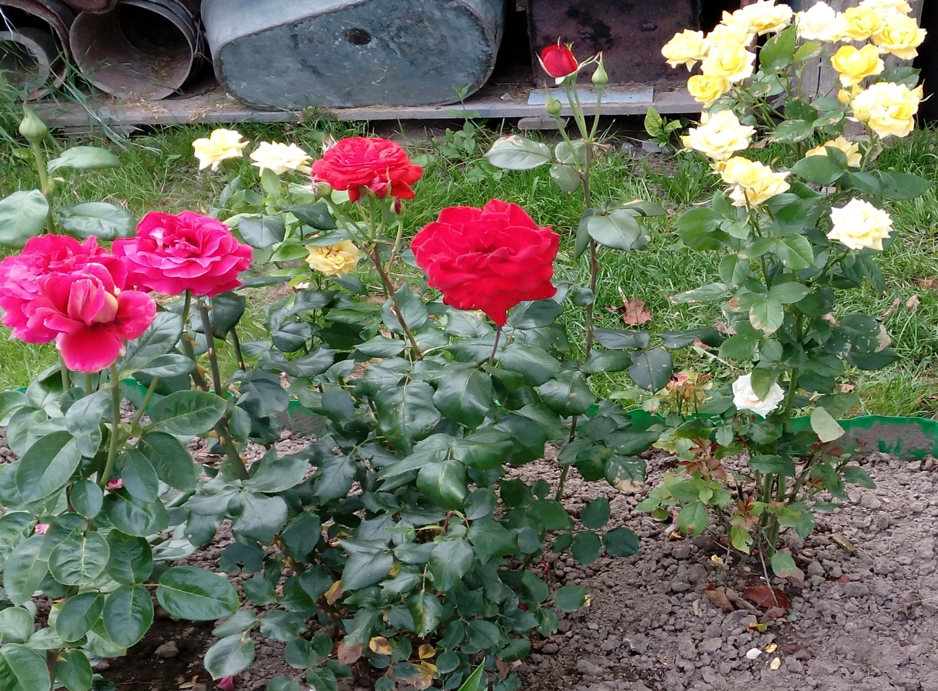
Рекомендации
Для борьбы с розанной тлей рекомедуем использовать раствор жидкого мыла с добавлением растительного масла.

